Slide 1
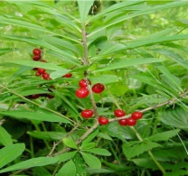
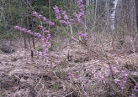
ВОЛЧЕЯГОДНИК ОБЫКНОВЕННЫЙ
Работу выполнила ученица 8 класса МБОУ «Джанайская СОШ» Ислимисова А.
Учитель Утешева Люция Кубашовна

Slide 2
Ядовитые растения.
Растения – это основное богатство и достояние нашей земли. Растения могут быть декоративными, комнатными, садовыми. Все мы в жизни встречаемся с ними. Но существуют также ядовитые растения. Ядовитые растения – это такие растения, вырабатывающие и накапливающие в процессе жизнедеятельности яды. Вызывают отравления животных и человека. Ядовитых растений очень много, и мы можем когда и где угодно повстречать их. Поэтому, во избежание отравления ими, нужно знать их месторасположения, внешний вид. Ядовитые растения можно узнать по их яркой отпугивающей окраске, запаху. Среди ядовитых растений есть и волчеягодник, или как его принято называть в народе – волчье лыко.

Slide 3
Ботаническое описание.
Волчеягодник обыкновенный — листопадный, маловетвистый, невысокий (60—120 см)кустарник, растущий в виде маленького деревца с крепким стволиком и ветвями. Листья тёмно-зелёные, узкие, сизоватые снизу, по краям реснитчатые, продолговатые, расположены на концах побегов на коротких черешках. Цветки обоеполые, большей частью розовые, реже белые, душистые, обычно сидящие пучками или поодиночке на голых побегах. Цветёт ранней весной (апрель — начало мая) до распускания листьев (или одновременно с ними). Является самым раннецветущим кустарниковым растением для средней полосы России.
Плоды — красные овальные костянки с шаровидными блестящими семенами. Плодоносит в конце июля — августе. Все части растения содержат остро жгучий ядовитый сок.

Slide 4
В давние времена плоды волчьего лыка использовали в качестве сильного слабительного. Но на сегодняшний день специалисты предостерегают людей употреблять волчье лыко внутрь, так как в нем содержится очень опасное токсичное вещество. Применение в наружных целях тоже не желательно, так как это растение может вызвать нарывы на кожных покровах. Волчье лыко можно использовать только лишь в гомеопатических дозировках под строгим наблюдением специалиста или лечащего врача. В Средних веках считалось, что волчье лыко помогает при всех нервных заболеваниях, страхе, наваждениях, головокружении. Из волчьего лыка готовили мазь, которая способствовала созреванию и вскрытию нарывов. По этой причине волчье лыко называлось: нарыв-цвет, нарыв-дерево.

Slide 5
Легенда о происхождении названия.
Одна легенда говорит, что однажды в лесу созвали большой совет зверей, чтоб дать название всем лесным растениям. Волк опоздал на этот совет. А когда запыхавшийся прибежал и увидел, что начали без него, то от злости бросился на ближайший куст и стал сдирать с него кору. С тех пор и называют это растение - волчье лыко. А почему волчье? Наверно, потому, что в народе волки издавна были олицетворением коварства, жестокости и зла. А почему лыко? А потому что кора волчника (точнее, лубяной слой под корой) очень прочная. Раньше из нее производили бумагу, канаты, веревки и даже плели лапти. Всякий, кто пытался сорвать ветку волчника "на память", знает: отломить-то ее легко, а вот оторвать от куста уже сложнее. Причина - прочное лыко.

Slide 6
Распространение и экология.
Встречается почти по всей Европе, в Закавказье. В России — на севере европейской части России и в Западной Сибири, на Северном Кавказе, и в Дагестане.
Растёт чаще в лесной зоне в подлеске тёмнохвойных и смешанных лесов, реже в широколиственных лесах лесостепи. Хорошо разрастается и ветвится при лёгком осветлении.
Ареал растения в России сокращается (особенно в южной части).
Занесен в Красную Книгу России, как редко встречающийся.

Slide 7
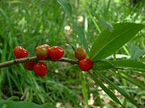
Значение и применение.
Изредка разводится в садах как декоративное растение, примечательное ранним цветением весной и яркими плодами осенью. Из-за ядовитости растения применение его в декоративных целях ограничено.
Применяется в народной медицине. Но применение растения для медицинских целей запрещено.
Луб с ветвей употреблялся иногда на плетение женских шляпок и других мелких изделий.

Slide 8
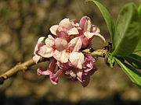
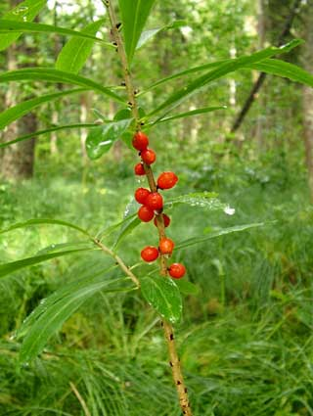
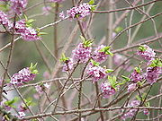
Ядовитые органы.
У волчьего лыка красивые плоды — овальные ярко-красные костянки. Однако они очень ядовиты и несут смерть тому, кто их проглотит. Его прелестные красные ягоды представляют первейшую опасность для детей в лесу: 10-15 ягод могут оказаться смертельной дозой. Растение содержит гликозид дафнин. Он может вызвать сильную кровоточивость. Также сильно ядовиты кора (луб), листья, цветки.

Slide 9
Картина отравления.
Отравление наступает при поедании ягод (часто детьми), жевании коры, а также при контакте кожи с влажной корой или при попадании на неё сока растений. Вдыхание пыли из коры вызывает раздражение слизистых глотки и дыхательных путей, попадание в глаза раздражает конъюнктиву. После поедания ягод ощущается жжение во рту, боль в подложечной области в желудке, затрудненное глотание, тошнота, рвота, слабость, возможны судороги. Смерть может наступить от остановки сердца.

Slide 10
Лечение при отравлении волчьим лыком.
Первая помощь — промывать пораженные участки кожи, конъюнктиву и ротовую полость водой. Больного поить молоком или дать белок куриных яиц, после чего немедленно доставить в больничное учреждение. При отравлении ягодами или соком: лечение – симптоматическое: промывание желудка с последующим введением вазелинового масла. Слабительные противопоказаны. Терапия направлена на ликвидацию раздражения слизистых оболочек пищеварительного тракта (лед кусочками внутрь, анестезин - внутрь), борьба с острой сердечной недостаточностью.

Slide 11
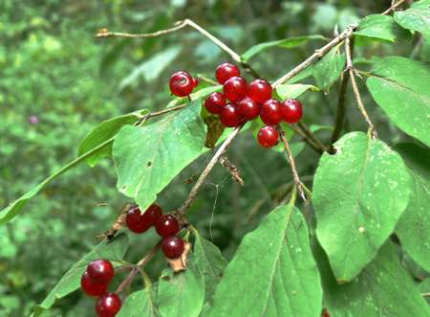
Лечебные свойства волчьего лыка.
Учитывая тот факт, что это сильно ядовитое растение, то принимать его можно только после разрешения врача. Препараты волчьего лыка оказывают анальгезирующее, слабительное и снотворное свойства на организм человека. Это растение часто используется при лечении онкологических заболеваний. Лекарственные препараты из плодов волчьего лыка применяются в борьбе с лейкемией. Вместе с плодами в лечебных целях применяют и кору. Она очень эффективна при лечении рака гортани, полости рта, пищевода, а так же при раке матки. Спелые ягоды этого кустарника обладают целебным свойством при лечении саркомы. Из таких высушенных плодов и коры делают настой, который употребляют по несколько капель в день. Кора волчьего лыка в измельченном виде используется для лечения опухолей молочных желез. Ее выпускают в виде пилюль или отвара. НО соблюдайте дозировку! Будьте бдительны: ваше здоровье прежде всего!

Slide 12
Отвары и настойки из волчьего лыка.
Для приготовления настойки возьмите 10 грамм порошка из коры этого растения и залейте 0,1 л 70%-го спирта и дайте настояться в течение двух недель в темном помещении. Настойка принимается по капле перед каждым приемом пищи. Со временем нужно выпивать по 30 капель в день. В обязательном порядке настойка разбавляется водой перед применением. Для приготовления отвара вам понадобится 2 грамма сырья, которые необходимо залить одним стаканом кипятка и прокипятить в эмалированной емкости в течении 20 минут на маленьком огне. После этого отвар процеживается, а сырье отжимается. Его принимают в количестве пяти капель после каждого приема пищи. Курс лечения составляет 5 дней.

Slide 13
Вывод:
Волчеягодник обыкновенный, или волчье лыко – ядовитое растение с красивыми плодами и приятно пахнущими цветками. Наряду с ядовитыми свойствами волчеягодника обыкновенного, существует также его лечебные свойства. Из его листьев, коры можно готовить отвары, настойки, НО с соблюдением дозировки! Детям отвары из волчьего лыка давать категорически запрещено! Применение требует большой осторожности. После наружного применения обязательно вымыть руки с мылом 1-2 раза!

Slide 14
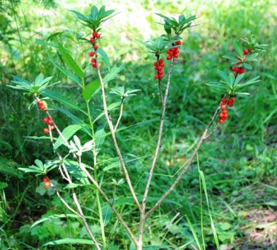
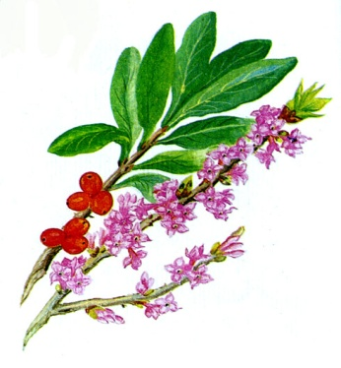
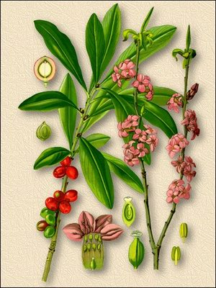
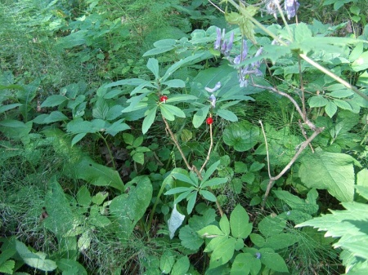

Slide 15
СПАСИБО ЗА ВНИМАНИЕ!

